Slide 1
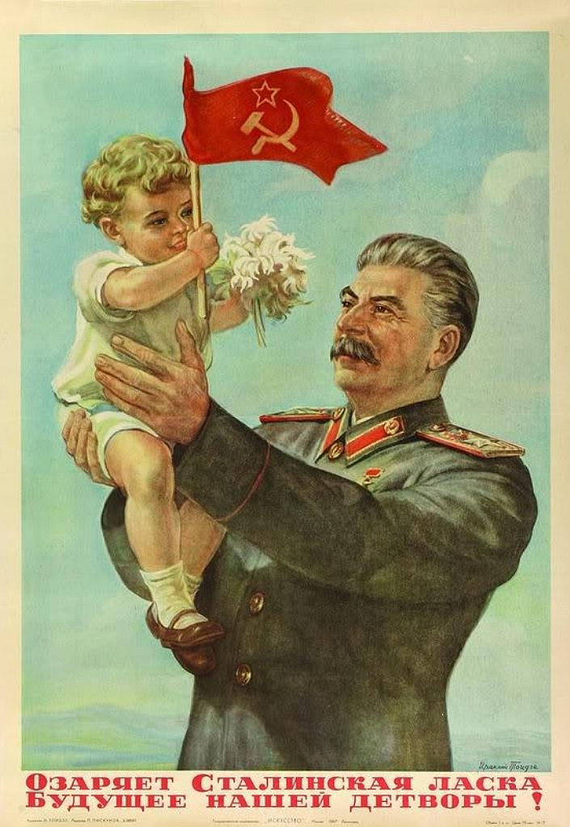
KUNST EN MACHT

Slide 2
socialistisch realisme in de Russische schouwburg

Slide 3
Stalinisme – socialistisch realisme
Als Stalin in 1928-29 in het communistisch Rusland aan de macht komt maakt hij een einde aan alles wat modern is. Dit geldt voor alle kunstvormen. Er moest een eind komen aan de kunstzinnige experimenten die kort voor en na de Oktoberrevolutie van 1917 populair waren (zoals het constructivisme). Kunstenaars moeten begrijpelijke en realistische kunst maken. De arbeidersklasse zal de kunst pas begrijpen als de vormgeving realistisch is.
Het socialistisch realisme is vanaf nu de enige acceptabele kunstvorm.

Slide 4
heroïsch socialistisch realisme
kunst met figuratie en alledaagse onderwerpen
boeren, landarbeiders, arbeiders, soldaten en matrozen als onderwerp - als helden
identificatie
verheerlijking van het arbeidsleven
klassenstrijd mag niet in beeld worden gebracht
propagandamiddel voor de communistische heilstaat
arbeid en strijd als vertaling van het communistisch ideaal
voorbeeldfiguren voor het volk
classicistisch of naturalistisch

Slide 5
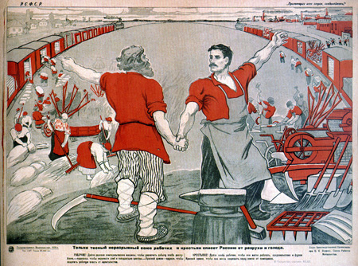

Slide 6
2 kenmerken
de kunstenaar moet de realiteit verbeelden
het individualisme van de kunstenaar moet wijken voor het gemeenschappelijk belang en gelijkvormigheid
Socialistisch realisme
= extreme (Sovjet) vorm van sociaal realisme

Slide 7
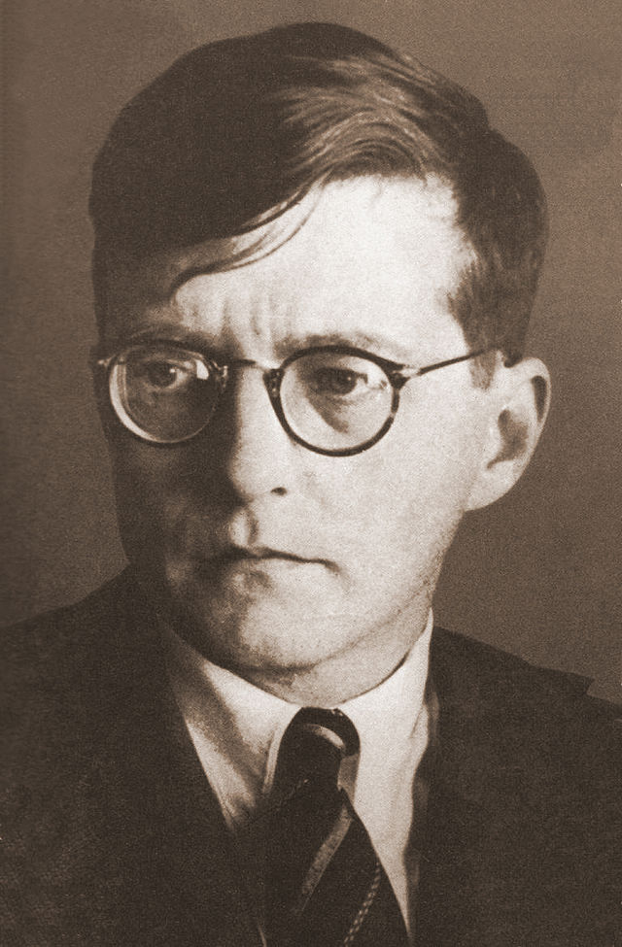
Dmitry Sjostakovitsj 1906 - 1975
Russisch componist en pianist
Trachtte in zijn werk het moderne klankidioom te combineren met de communistische ideologie: het socialistisch realisme.

Slide 8
Dmitry Sjostakovitsj en de Sovjet-esthetiek
In het theater veranderen de regels. Zo zijn de nieuwe balletten zijn niet meer abstract (zoals de constructivistische dans) maar realistisch, makkelijke te begrijpen en direct herkenbaar. Deze regels doen ook hun intrede in de muziek.
De nieuwe regels socialistisch realistische muziek:
nadruk op krachtige liederen
massale koren
componisten moeten leerzaam, inspirerend werk maken dat een sociale of politieke betekenis heeft

Slide 9
Lady MacBeth van Mtsensk gecomponeerd tussen 1930-32
Catharina, een mooie, intelligente jonge vrouw voelt zich verstikt in een wereld van vulgair winstbejag. Haar huwelijk is vreugdeloos. De moorden die zij pleegt zijn een protest tegen haar omgeving en de lage, ziekelijke sfeer van het burgerlijk koopmansmilieu van de 19e eeuw.
De opera ging in 1934 in première in Sint-Petersburg en werd een succes. In 1936 kwam daar abrupt een einde aan toen een anoniem krantenartikel het werk bekritiseerde en het 'chaos in plaats van muziek' noemde. Het stuk werd verboden. Volgens het Stalinistische regime was er van alles mis → → →

Slide 10
muziek
de muziek werd als niet-harmonisch en chaotisch ervaren
moeilijk te volgen en te onthouden
geen muziek die de massa boeit
expres origineel om het origineel zijn
‘Sjostakovitsj heeft opzettelijk een chaos van muziekklanken geschreven en bereikt alleen personen die geen gezonde smaak meer hebben.’
Dus: de muziek past niet binnen de criteria van het Sovjetregime ― muziek voor het volk, goed te volgen en goed na te zingen.

Slide 11
verhaal en personages
personages worden niet als helden opgevoerd
de negatieve karaktereigenschappen voeren de boventoon
Dus: verhaal en personages passen niet binnen de criteria van het Sovjetregime ― heldendaden als voorbeeld voor het volk en het verjagen van grofheid en woestheid uit het sovjetbestaan
https://www.youtube.com/watch?v=GIWFcAhDJyo

Slide 12
vervreemdingseffecten van Bertold Brecht

Slide 13
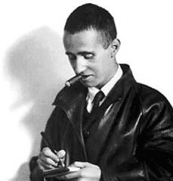
Bertold Brecht 1898 - 1956
Duits dichter, (toneel) schrijver, toneelregisseur, literatuurcriticus
Communist
De theatermaker ontwikkelde zich na 1926 richting het episch theater dat in het teken van de politiek staat.

Slide 14
Episch theater - verteltheater
Theater van de vervreemding en/of politiek theater
Het doel van Brecht, hij wil:
het publiek aan het denken zetten
dwingen tot objectief, zelfstandig en kritisch oordelen
de ratio centraal stellen en niet de emotie
hij wil niet dat het publiek zich gedachteloos mee laat slepen
het publiek bewust maken van de maatschappelijke verhoudingen
maatschappelijke en menselijke relaties in hun realiteit en ruwheid tonen
ingaan op politieke en sociale vraagstukken
dat het theater een rol speelt in de maatschappij, het is meer dan vermaak
een cultuurrevolutionair zijn, die zich sterk maakt voor een beter leven naar Russisch model

Slide 15
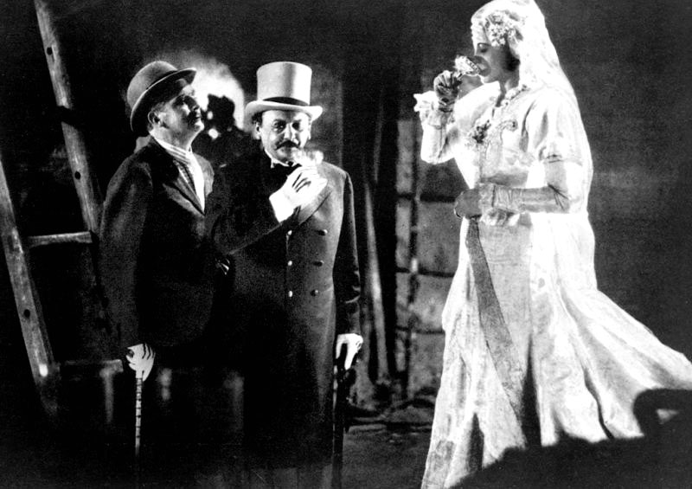
Die Dreigroschenoper De Driestuiveropera

Slide 16
De Driestuiveropera 1928
Maatschappijkritisch stuk waarin maatschappelijke verhoudingen aan de kaak worden gesteld. Er wordt afgegeven op de kloof tussen arm en rijk, de burgermansmoraal en de vruchteloze pogingen van mensen om naar het goede te streven.
Een adaptatie van het Engelse volkstoneel met niet-traditionele operaliederen.

Slide 17
Verfremdungseffect
Om te voorkomen dat het publiek te zeer opgaat in het theater en vergeet na te denken, creëert hij de theorie van de vervreemding. Hij past daarvoor technieken toe:
logica van opeenvolgende scènes ontbreekt
decors veranderen voor de ogen van het publiek
inlassen van liedjes en muziek op onverwachte momenten
vertellers die tussendoor de situatie beschouwen, verduidelijken en vragen opwerpen
spelers mogen niet in de huid kruipen van hun rol, maar moeten enige afstand houden
ze analyseren hun rol op het podium en spreken daarbij het publiek aan
Inspiratie voor deze technieken haalde hij uit de commedia dell’ arte en het Oosters theater. De verteller is een moderne toepassing van het koor in het Grieks theater.

Slide 18
muziek
Bertold Brecht maakte het stuk in samenwerking met de componist Kurt Weill. Die maakte hiervoor gebruik van eigentijdse dansmuziek zoals blues en tango. Hij prikkelt de luisteraar door onverwachte momenten in de muziek.
geen klassieke opera instrumenten, maar die voor dansmuziek
de zangers hebben geen geschoolde operastemmen
ze zingen versies van cabaretliedjes
ze spreken tussen het zingen door, dat zorgt voor een zakelijk effect
https://www.youtube.com/watch?v=jmJIIYRcMSY

Slide 19
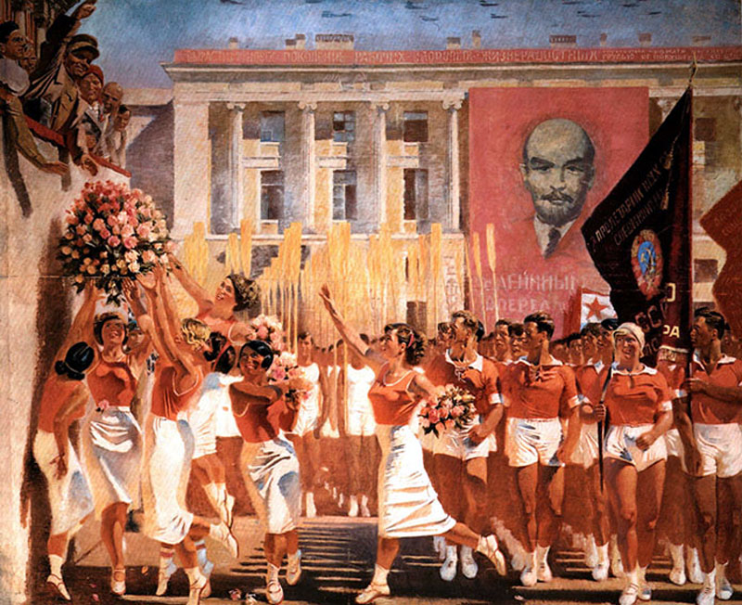
socialistisch realisme

